Slide 1
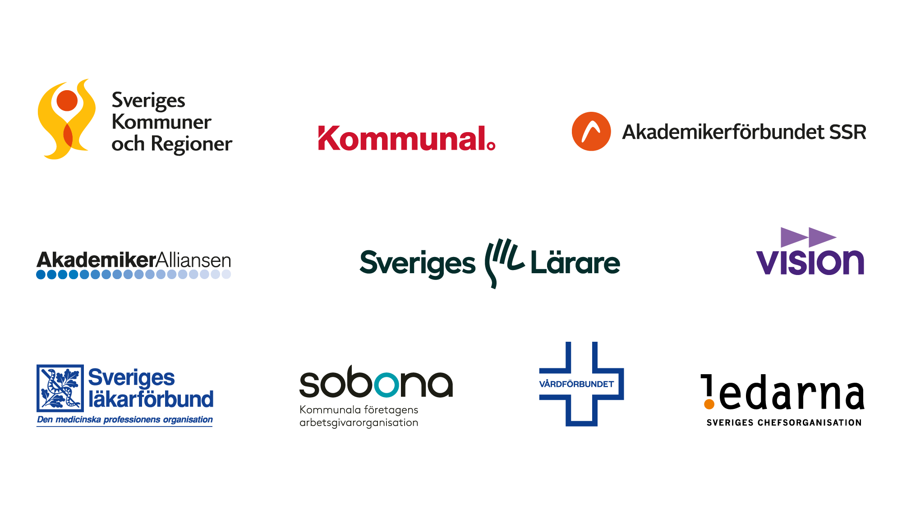
Je
Samverkansavtal
- för framgångsrikt arbete
med friskfaktorer
Maja Todorovic, Akademikerförbundet SSR
Christin Granberg, SKR
Notes:
1

Slide 2
Välfärdens partsråds stödteam för samverkan
Stöd, utveckling och
rådgivning när lokala parter:
Vill utveckla sin struktur/process för samverkan,
Ska teckna samverkansavtal eller revidera ett befintligt,
Har en ansträngd relation
Notes:
2

Slide 3
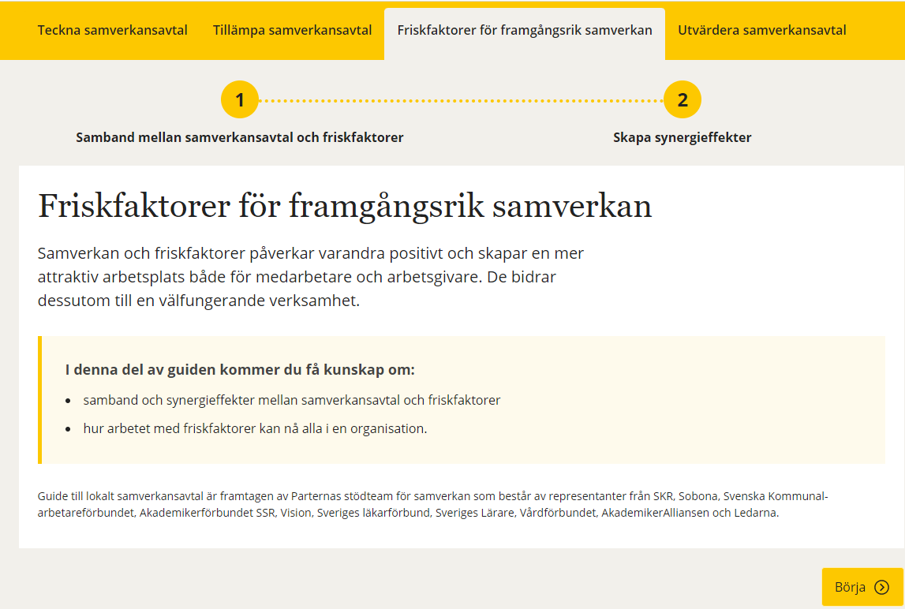
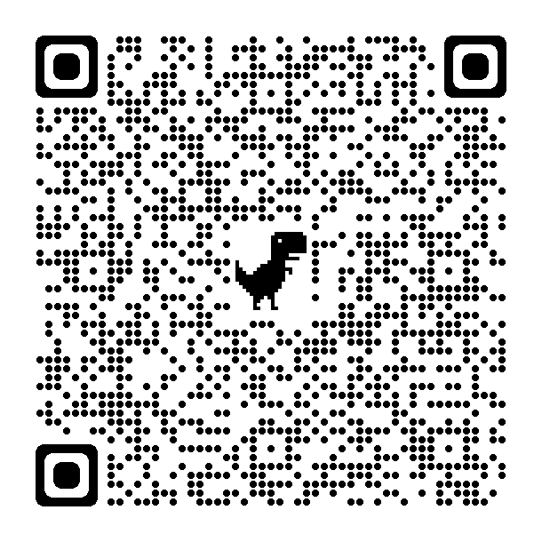
Nytt stöd
Kunskap om sambandet mellan samverkansavtalet och friskfaktorer.
Stöd för att jobba med friskfaktorer i samverkan.
Skapa synergieffekter mellan samverkan och arbetet med friskfaktorer.

Slide 4
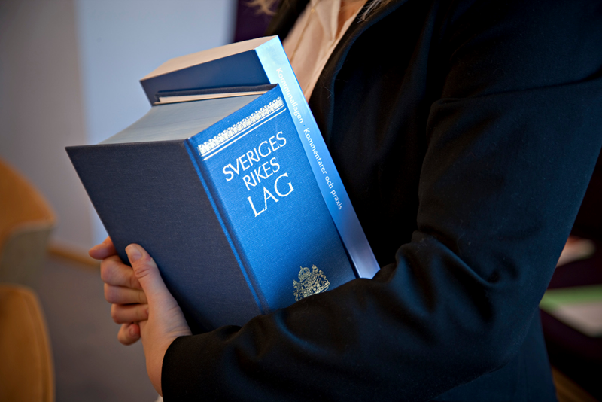
Vad är ett samverkansavtal?
Rättslig grund
MBL
Medbestämmandelagen
AML
Arbetsmiljölagen
FML
Förtroendemannalagen

Slide 5

Samverkan är extra viktigt
förändra verksamheten
ta tillvara olika kompetenser
skapa kreativa lösningar
ta gemensamt ansvar
skapa ett hållbart arbetsliv

Slide 6



Förhandling
- Hmm…det här var inte riktigt vad vi tänkt oss.
De verkar inte ha beaktat att…
Det här är problemet jag måste lösa.
Arbetsgivaren driver processen
Beslut
Förhandlar med
arbetstagarorganisationen
Jag förstår inte riktigt vad beslutet innebär på min arbetsplats…
Notes:
6

Slide 7

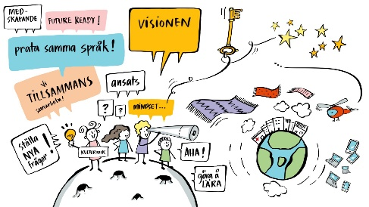
Samverkan
Vad är kärnan i problemet?
Vad vill vi ta upp? Vad är bra? Hur får vi det att fungera..?
Skulle vi kunna väga in att …?
Samverkansgrupp
Att samverka är bättre för både verksamheten och arbetsmiljön
Beslut
Arbetsplatsträff, APT
Dialog medarbetare och chef
– medarbetarsamtal
Notes:
7

Slide 8

Har ni en förhandlingskultur
eller samverkanskultur hos er?
Notes:
8

Slide 9

Arbeta i samverkan
Parternas gemensamma ansvar
Tydliga strukturer
Främjar friskfaktorer
Bättre välfärd
Notes:
9

Slide 10
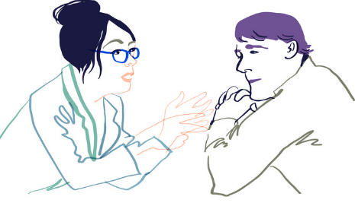
Tydliga strukturer
Central
samverkansgrupp
Information och kommunika-tion mellan olika samverkans-nivåer
Förvaltnings-samverkan
Förvaltnings-samverkan
Partsförhållande
Lokal samverkansgrupp
Kan vara på avdelnings- och/eller enhetsnivå
Lokal samverkansgrupp
Kan vara på avdelnings- och/eller enhetsnivå
Lokal samverkansgrupp
Kan vara på avdelnings- och/eller enhetsnivå
APT
APT
APT
APT
APT
Alla medarbetare på arbetsplatsen
Dialog mellan chef
och medarbetare
Notes:
10

Slide 11
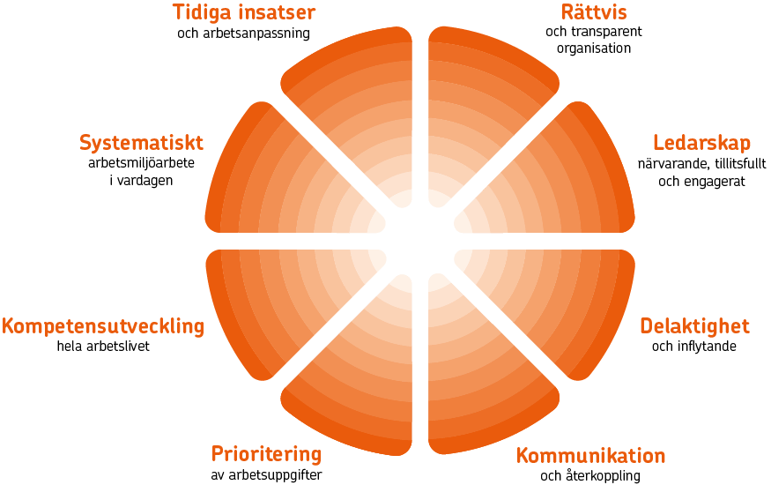




Samverkansavtal och friskfaktorer
ger en attraktiv arbetsplats och verksamhet med kvalitet
= bättre välfärd
• Tillit och respekt
• Rättigheter och skyldigheter
• Insyn och transparens som ökar förståelsen
• Delaktighet och inflytande tidigt i processen
Notes:
11

Slide 12

Samverkansavtal och friskfaktorer
Stärker varandra
För att nå alla i organisationen
Tillsammans för hållbart arbetsliv och bättre välfärd

Slide 13
Har ni exempel på synergieffekter mellan samverkansavtal och arbetet med friskfaktorer?
• Tillit och respekt
• Rättigheter och skyldigheter
• Insyn och transparens som ökar förståelsen
• Delaktighet och inflytande tidigt i processen
Notes:
13

Slide 14
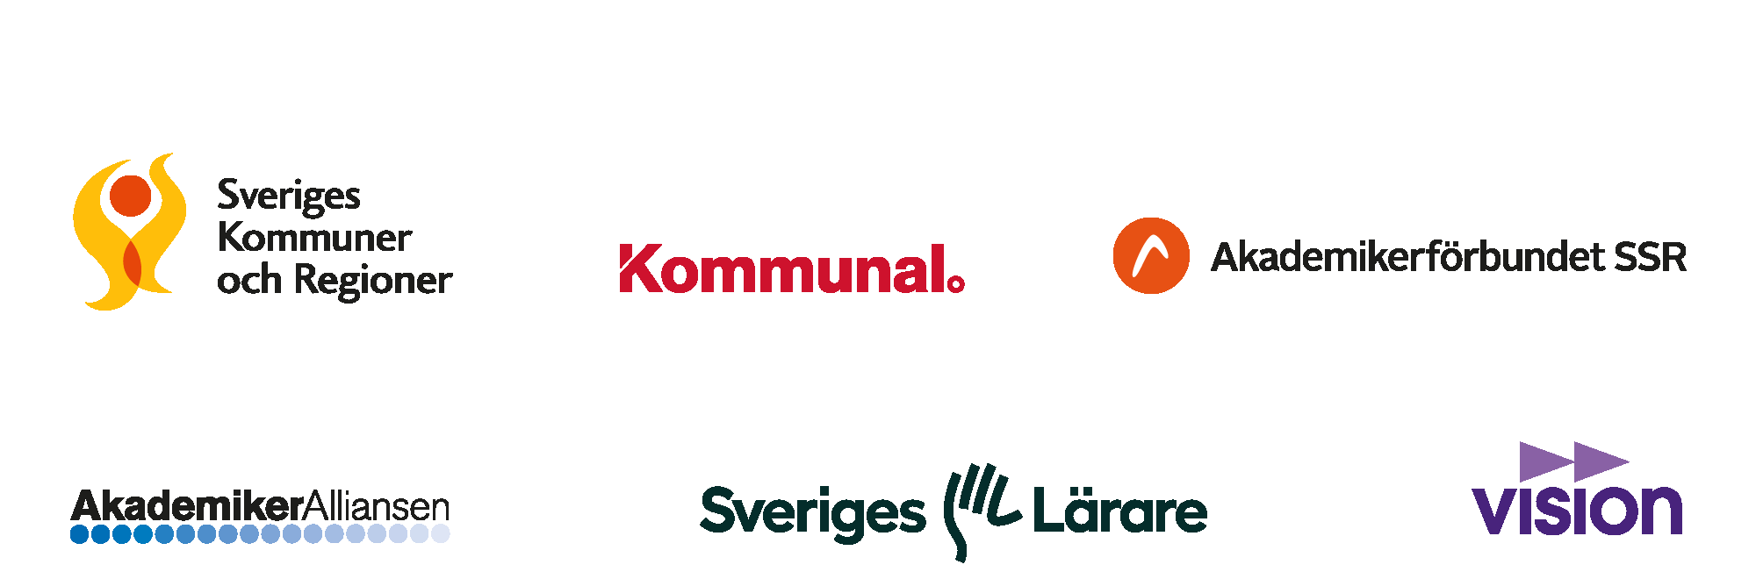



TACK för oss!
Notes:
14

